Slide 1







조이름 : 동가네
김성경,김희태,신태균
DB 최종 프로젝트
가전제품
렌탈서비스

Slide 2




진행과정
LEVEL 1
LEVEL 2
LEVEL 3
LEVEL 4
주제선정
요구사항
데이터베이스 구축
기능 테스트
작업 정리 및 마무리

Slide 3

회원가입은 ID,PWD,이름,생년월일,휴대폰번호,주소를 입력한다
Level 1 . 주제선정 및 요구사항
상품은 상품번호,상품명,정상가,약정기간,할인금액,월부금
-1년 약정시 10% 할인 , 3년 약정시 20% 할인
구매고객은 후기를 남길 수 있다.
-구매한 상품의 대한 후기 및 별점 (10점만점) 을 줄수있다.
고객은 상품을 구매시 상품가격의 0.1%를 포인트로 적립한다.
-적립된 포인트는 마이페이지에서 확인할 수 있다.
일시불 구매나 할부 구매가 부담스러우신 고객님
신형 가전제품이 출시 될 때 마다 바꾸고 싶으신 고객님
저렴한 가격으로 렌탈로 이용해보세요!
as도 최대 3년까지 제공되고
약정기간 종료 후 반납이 아닌 고객소유!
냉장고,세탁기,노트북,청소기 등
다양한 종류의 신형 가전들이 출시될 때마다 추가됩니다!
상품을 조회하면 해당상품의 평균별점을 확인할 수 있다.
고객은 문의글을 남길 수 있고, 비밀글로 표시가능하다.
운영진은 문의글에 대한 답글을 달 수 있다.
회원은 누적금액에 따라 등급이 부여된다.
-등급에 따른 할인혜택을 받을 수 있다.
운영진만 공지사항을 작성할 수 있다.

Slide 4
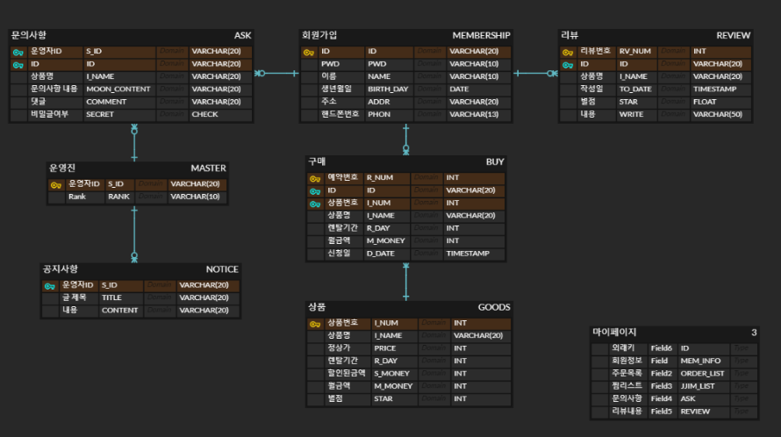
Level 2. 데이터베이스 구축
ERD

Slide 5
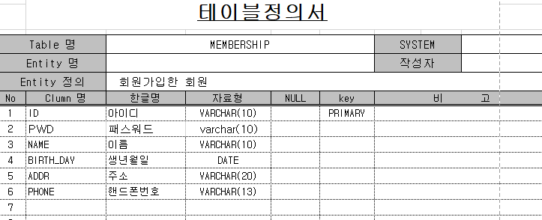
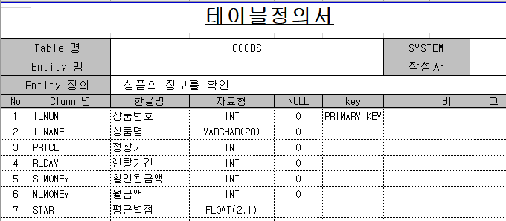
Level 2. 데이터베이스 구축
테이블 명세서

Slide 6
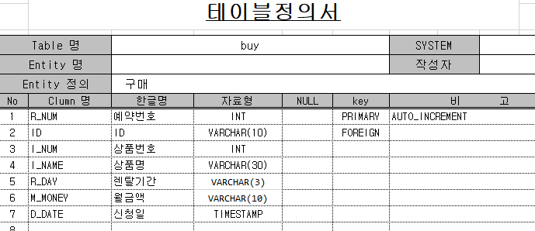
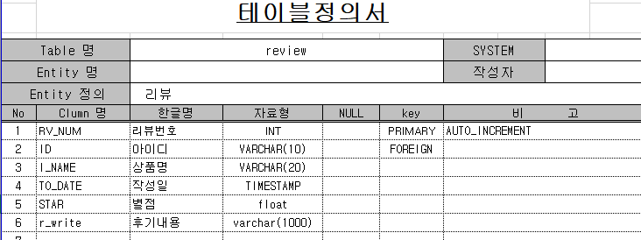
Level 2. 데이터베이스 구축
테이블 명세서

Slide 7
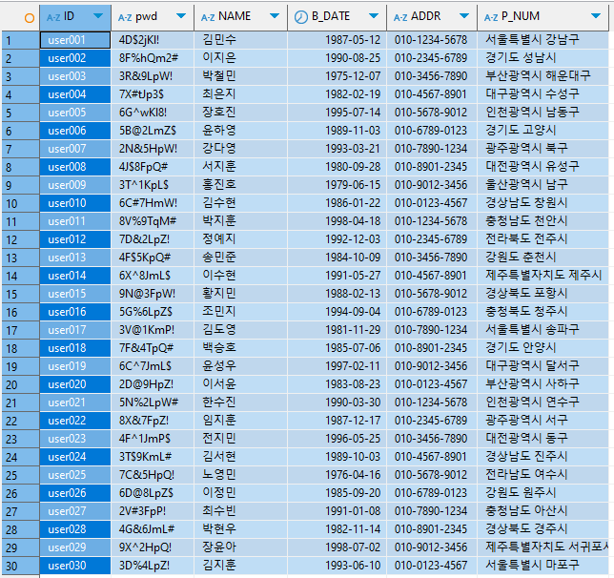
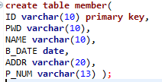
Level 2. 데이터베이스 구축
테이블 쿼리

Slide 8
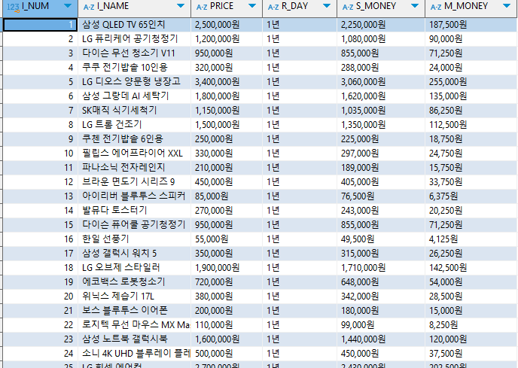
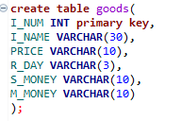
Level 2. 데이터베이스 구축
테이블 쿼리

Slide 9
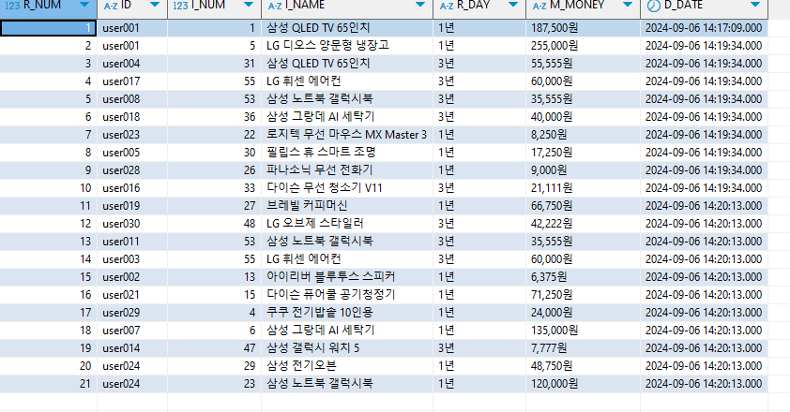
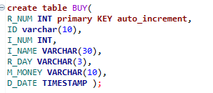
Level 2. 데이터베이스 구축
테이블 쿼리

Slide 10
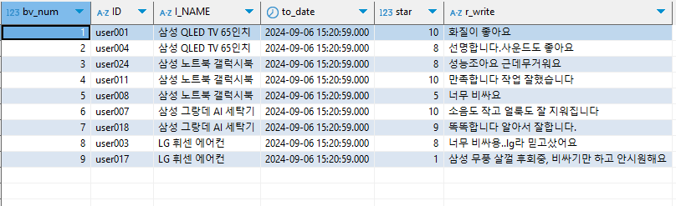
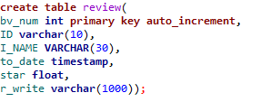
Level 2. 데이터베이스 구축
테이블 쿼리

Slide 11

구매 테이블과 리뷰 테이블에 AUTO_INCREMENT 제약조건 등록
테이블에 튜플이 insert 되면 그 인덱스(정수값)를 체크해 자동으로 올려주는 옵션
제약조건
AUTO_INCREMENT:
-해당 열에 자동으로 증가하는 값을 할당

Slide 12
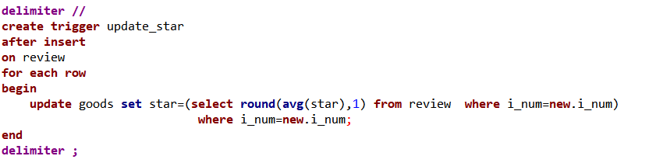
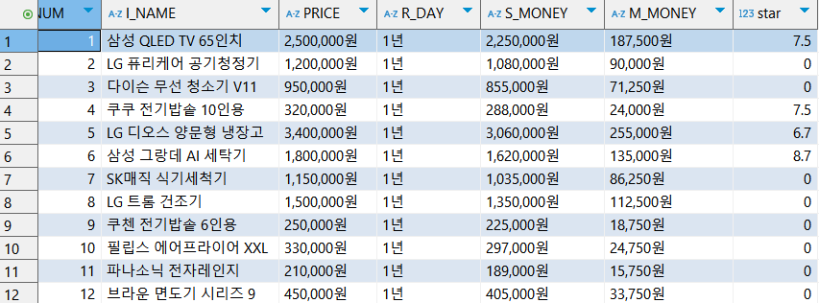
Level 3. 기능 테스트
별점 트리거
review 작성시
-review 테이블에 insert 이벤트가 발생하면
insert 이후, insert된 튜플의 i_num에 해당하는 데이터를 goods 테이블에서 찾아서
튜플의 star값을 새로운 평균별점으로
update한다.

Slide 13
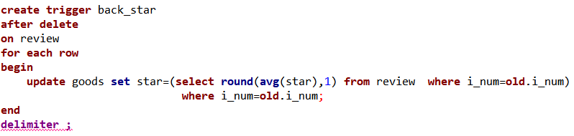
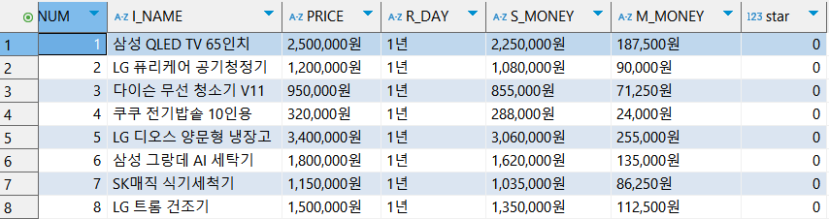
Level 3. 기능 테스트
별점 트리거
리뷰 삭제시
-review 테이블에 delete 이벤트가 발생하면
delete 이후, insert된 튜플의 i_num에 해당하는 데이터를 goods 테이블에서 찾아서
튜플의 star값을 이전 평균별점으로
update한다.

Slide 14
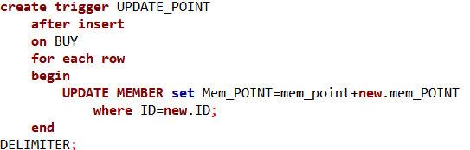
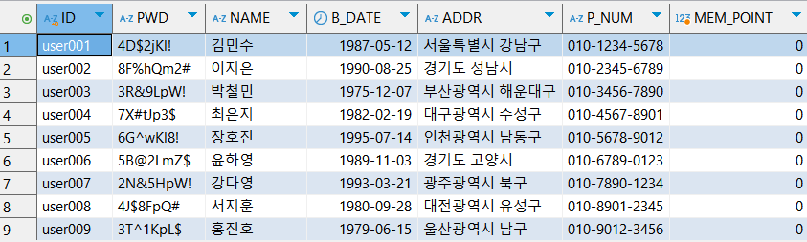
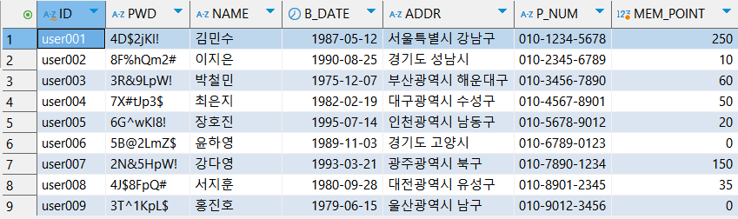
Level 3. 기능 테스트
포인트 트리거
회원은 상품을 구매했을 때 포인트를
적립하고 적립된 포인트는 중첩될 수 있다.
구매 테이블의 튜플이 insert 되면
회원가입 테이블의 포인트 값이 새롭게 insert된 포인트값과 합쳐져 업데이트된다.

Slide 15
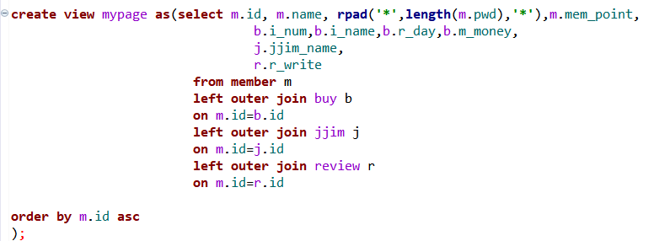
Level 3. 기능 테스트
마이페이지
-mypage 뷰 생성
member 테이블과 jjim테이블, review 테이블을 outer join 하여, 여러 테이블의
회원의 정보를 하나의 논리적 테이블로 합쳐
조회가능
mypage view를 생성하여 회원정보를
조회할 때마다 연산해야하는 부담을 줄여
서비스를 제공한다.

Slide 16
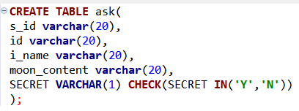
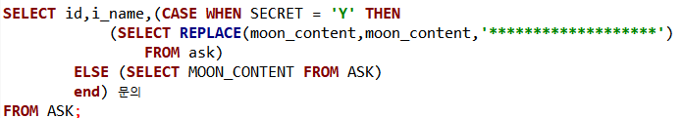
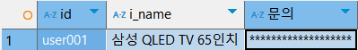
Level 3. 기능 테스트
문의내용-비밀글
REPLACE함수를 사용하여 회원이 문의사항 테이블에 글을 남기고 비밀글을 쓸것인가를 선택하여 프라이버시를 가질 수 있다
--추가로
관리자의 권한 기능을 이용하여 관리자는 이 또한 볼 수 있고 UPDATE, DELETE기능구현을 추가하고 싶었다.

Slide 17
마무리
-새로운 DBMS, TOOL
-요구사항 기능 구현에 난항-
별점, 포인트 트리거, 비밀글
-많은 테이블과 튜플 관리
-기본키, 외래키 관리
-주제선정부터 기능구현까지
데이터베이스 구축과정 경험
-팀워크를 배울 수 있는 경험
-문제를 해결하는 능력 향상

Slide 18
감사합니다
동가네 - 김성경,김희태,신태균

